Slide 1


Introdução à Engenharia ENG1000
Aula 12 – Introdução a Löve2D
Prof. Augusto Baffa
< abaffa@inf.puc-rio.br>

Slide 2
“Hello World” em Löve2D
function love.draw()
love.graphics.print("Hello World", 360, 300)
end
O comando love.graphics.print é usado para escrever um texto na tela. Os dois últimos parâmetros representam a posição x e y da tela onde o texto será escrito.

Slide 3
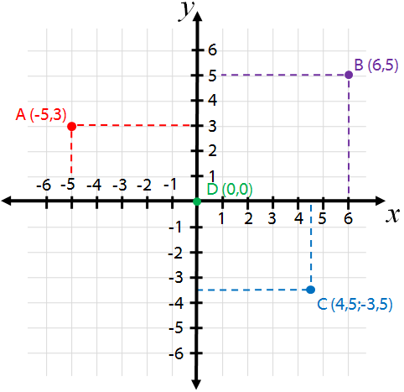
Coordenadas de Tela
Sistema de Coordenadas Cartesiano
Duas dimensões (2D)
Coordenas X e Y

Slide 4
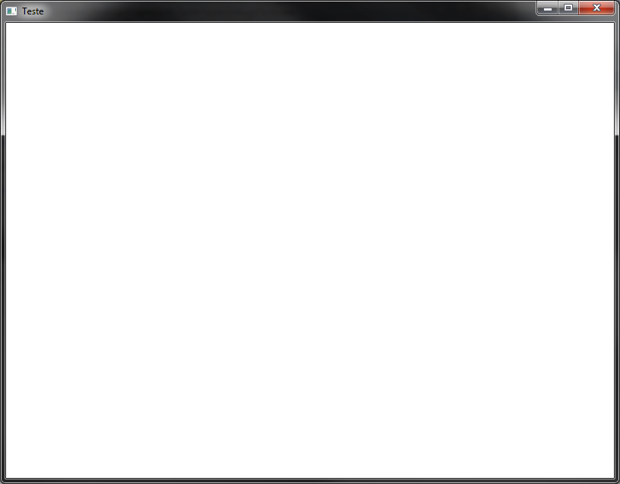
Coordenadas de Tela
200
800
0
x
100
(200,100)
600
y

Slide 5
Programando em Löve2D
Programar em Löve envolve a implementação de funções de callback. Essas funções são executadas automaticamente em determinados momentos de acordo com as suas funcionalidades.
Exemplo:
A callback love.draw é executada continuamente para a renderização dos frames que serão exibidos na tela.
love.draw()

Slide 6
Löve e Callbacks
O Löve disponibiliza diversas callbacks que podem ser utilizadas em um jogo para diversas funcionalidades:
Inicialização, renderização, atualização, interação pelo teclado/mouse/joystick, etc.
É importante conhecer e entender o funcionamento das callbacks
No decorrer do curso nós vamos explorar as principais callbacks do Löve
É possível consultar a lista completa de callbacks em: https://www.love2d.org/wiki/Category:Callbacks

Slide 7
Callback love.load()
A callback love.load()é executada apenas uma vez no momento que o jogo é iniciado.
A função é geralmente usada para:
Carregar recursos (imagens, áudio, etc.)
Inicializar variáveis
Definir configurações
function love.load()
image = love.graphics.newImage("cake.jpg")
love.graphics.setColor(0,0,0)
love.graphics.setBackgroundColor(255,255,255)
end

Slide 8
De Volta ao “Hello World”
function love.load()
love.graphics.setColor(0,0,0)
love.graphics.setBackgroundColor(255,255,255)
end
function love.draw()
love.graphics.print("Hello World", 360, 300)
end
O comando love.graphics.setColor é usado para definir a cor usada para desenhar e escrever na tela (modelo RGB)
O comando love.graphics. setBackgroundColor é usado para definir a cor de fundo da tela (modelo RGB)

Slide 9
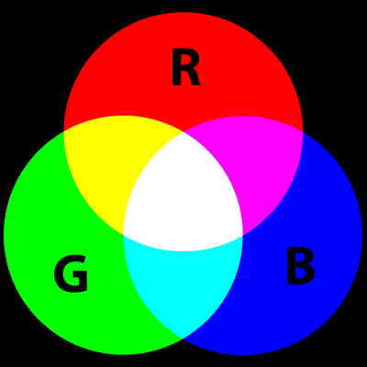
Desenho de Primitivas Geométricas
Formato de cor RGB:
R = Red (Vermelho)
G = Green (Verde)
B = Blue (Azul)
Escala RGB:
R G B
255
Maior quantidade
Não sabe o valor RGB da cor que você quer?
http://www.colorpicker.com/
0
Menor quantidade

Slide 10
Callback love.update(dt)
A callback love.update(dt)é continuamente executada em loop enquanto o jogo estiver aberto. O parâmetro dt indica o tempo que se passou desde a última vez que essa função foi chamada (usualmente um valor bem pequeno como 0.015714)
A função é geralmente usada para:
Animação
Cálculos de física
Inteligência artificial de inimigos
Calcula o deslocamento em X de forma independente da velocidade de execução do programa
function love.update(dt)
px = px + (100 * dt)
end

Slide 11
De Volta ao “Hello World”
local px -- posição x do texto
function love.load()
love.graphics.setColor(0, 0, 0)
love.graphics.setBackgroundColor(255, 255, 255)
px = 0
end
function love.update(dt)
px = px + (100 * dt)
end
function love.draw()
love.graphics.print("Hello World", px, 300)
end

Slide 12
Módulos Löve
O Löve é dividido em módulos:
Cada módulo possui um conjunto de funções e tipos de dados que podem ser utilizados.
Todos os módulos estão contidos em um módulo global chamado love.
Exemplo de módulo: love.graphics
Nos exemplos anteriores nós utilizamos algumas funções do módulo love.graphics
A função love.graphics.print pertence ao módulo love.graphics

Slide 13
Módulos love.graphics
O módulo love.graphics contem funções dedicadas a operações gráficas:
Desenho de linhas, formas geométricas, texto, imagens, etc.
Carregar arquivos externos (imagens, fontes, etc.) para a memória.
Criar objetos especiais (sistemas de partículas, canvas, etc.)
Manipular a tela
É possível consultar a lista completa de funções do módulo love.graphics no seguinte endereço:
http://love2d.org/wiki/love.graphics

Slide 14
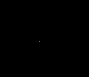
Módulos love.graphics
Desenhando formas geométricas básicas:
Ponto:
Exemplo:
love.graphics.points({{x₁, y₁}, {x₂, y₂}, ...})
love.graphics.points({{200, 200}})
Desenha um ponto na posição (200, 200) da tela

Slide 15
Módulos love.graphics
Desenhando formas geométricas básicas:
Linha:
Exemplo:
love.graphics.line(x₁, y₁, x₂, y₂, ...)
love.graphics.line(300, 300, 500, 300)
É possível passar mais pontos como parâmetro.

Slide 16
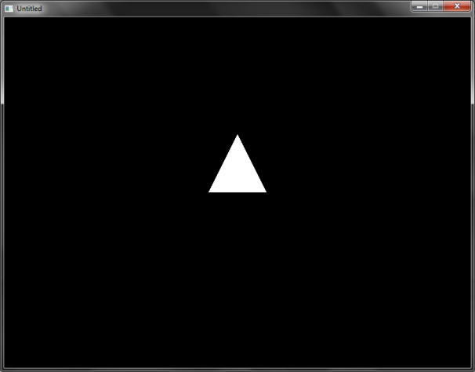
Módulos love.graphics
Desenhando formas geométricas básicas:
Polígono:
Exemplo:
love.graphics.polygon(mode, x₁, y₁, x₂, y₂, x₃, y₃, ...)
love.graphics. polygon("fill", 350, 300, 450, 300, 400, 200)
É possível passar mais pontos como parâmetro.

Slide 17
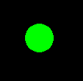
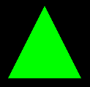
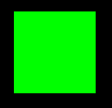
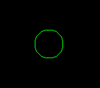
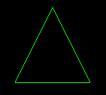
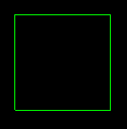
Módulos love.graphics
DrawMode:
O parâmetro “mode” possui dois valores que podem ser usados:
“fill” – Desenha a forma geométrica preenchida
Exemplo:
“line” – Desenha apenas o contorno da forma geométrica
Exemplo:

Slide 18
Módulos love.graphics
Desenhando formas geométricas básicas:
Retângulo:
Exemplo:
love.graphics.rectangle(mode, x, y, width, height)
love.graphics.rectangle("fill", 300, 250, 200, 100)
mode: “fill” para desenhar a forma preenchida ou “line” para desenhar somente os contornos.

Slide 19
Módulos love.graphics
Desenhando formas geométricas básicas:
Círculo:
Exemplo:
love.graphics.circle(mode, x, y, radius, segments)
love.graphics.circle("fill", 400, 300, 50, 100)
Número de segmentos usados para desenhar um circulo.

Slide 20
Módulos love.graphics
Desenhando formas geométricas básicas:
Modificando a cor das formas geométricas:
Exemplo:
love.graphics.setColor(red, green, blue, alpha)
love.graphics.setColor(0, 255, 0)
love.graphics.rectangle("fill", 300, 250, 200, 100)
O parâmetro alpha é opcional e pode ser utilizado para definir cores com transparência.

Slide 21

Módulos love.graphics
Modificando a Cor do Fundo da Tela:
Exemplo:
love.graphics.setBackgroundColor(red, green, blue)
love.graphics.setBackgroundColor(255, 255, 255)
Altera a cor do fundo da tela para o valor RGB (255,255,255). Ou seja, mistura o máximo de todas as cores, o que resulta em branco.

Slide 22
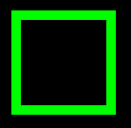
Módulos love.graphics
Modificando a Largura das Linhas:
Exemplo:
love.graphics.setLineWidth(width)
love.graphics.setLineWidth(12)
Altera para 12 a largura das linhas usadas para desenhar as formas geométricas.

Slide 23
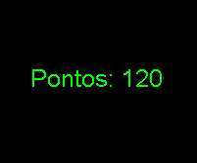
Módulos love.graphics
Escrevendo um Texto na Tela:
Exemplo:
love.graphics.print( text, x, y, ...)
love.graphics.print("Pontos: " .. pontos, 100, 100)
Escreve “Pontos: ” seguido do valor da variáveis “pontos” na posição (100, 100) da tela.

Slide 24
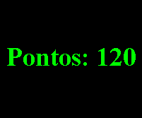
Módulos love.graphics
Modificando a Fonte do Texto:
Exemplo:
love.graphics.newFont(filename, size)
love.graphics.setFont(font)
love.graphics.setFont(love.graphics.newFont(18))
-- ... ou ...
Font = love.graphics.newFont("Times.ttf", 18)
love.graphics.setFont(Font)
Altera a fonte utilizada no programa para “Times New Roman”, com tamanho 18

Slide 25
Outras Funções
Verificando a Largura e a Altura da Tela:
Exemplo:
love.graphics.getWidth()
love.graphics.getHeight()
Coloca a largura da tela na variável width
width = love.graphics.getWidth()
height = love.graphics.getHeight()
Coloca a altura da tela na variável height

Slide 26
Exemplo 1 – Primitivas Geométricas
function love.draw()
-- desenha retangulo
love.graphics.setColor(0, 134, 0)
love.graphics.rectangle("fill", 100, 100, 600, 400)
-- desenha losango
love.graphics.setColor(252, 252, 0)
love.graphics.polygon("fill", 120, 300, 400, 120,
680, 300, 400, 480)
-- desenha circulo
love.graphics.setColor(0, 0, 140)
love.graphics.circle("fill", 400, 300, 120, 100)
end

Slide 27
Exemplo 1 – Primitivas Geométricas

Slide 28
Exercício 1
Usando as primitivas básicas (linha, retângulo, circulo, polígono) crie um programa que desenhe um cenário semelhante ao mostrado na figura abaixo:

Slide 29
Exercícios
Lista de Exercícios 06 – Primitivas Geométricas
http://www.inf.puc-rio.br/~abaffa/eng1000/
Enviar para abaffa@inf.puc-rio.br até 08/abril
Assunto: ENG01000 Ex06
Não Esquecer de colocar nome e matrícula.

